Slide 2

পাঠ পরিচিতি
শ্রেণিঃ চতুর্থ
বিষয়ঃ প্রাথমিক গণিত
অধ্যায়ঃ চার
পাঠ শিরোনামঃ ভাগের ধারণা
পৃষ্ঠা নম্বরঃ ৪৯-৫২

Slide 3
শিখনফল
২.৫.১ নিঃশেষে বিভাজ্য ও বিভাজ্য নয় এমন ভাগের ধারণা লাভ করে বলতে পারবে।

Slide 4
পূর্ব জ্ঞান যাচাই
১) ১০×২=কত?
২) ২০÷২= কত?
৩) ২১ কে ৭ দিয়ে ভাগ করলে ভাগফল ২/৩/৪?

Slide 5
আজকের পাঠ
ভাগের ধারণা

Slide 6
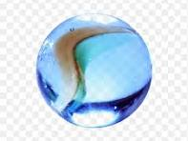

১৫টি মার্বেল ৫ জনকে সমানভাবে ভাগ করে দিলে প্রত্যেকে কয়টি করে মার্বেল পাবে?

Slide 7
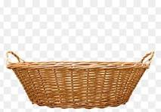

Slide 8
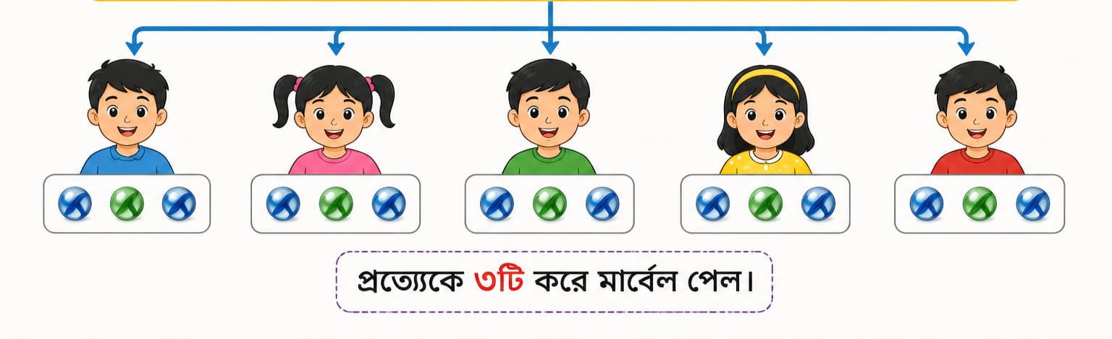
১৫÷৫=৩
অর্থাৎ, প্রত্যেকে ৩টি করে মার্বেল পাবে।

Slide 9
গাণিতিক বাক্য ১৫÷৫=▪
৩
─────
)
৫
১৫
১৫
─────
0
∴ ভাগফল ৩ ও ভাগশেষ ০

Slide 10

১৭টি মার্বেল ৫ জনকে সমানভাবে ভাগ করে দিলে প্রত্যেকে কয়টি করে মার্বেল পাবে?

Slide 11
অবশিষ্ট রইল

Slide 12
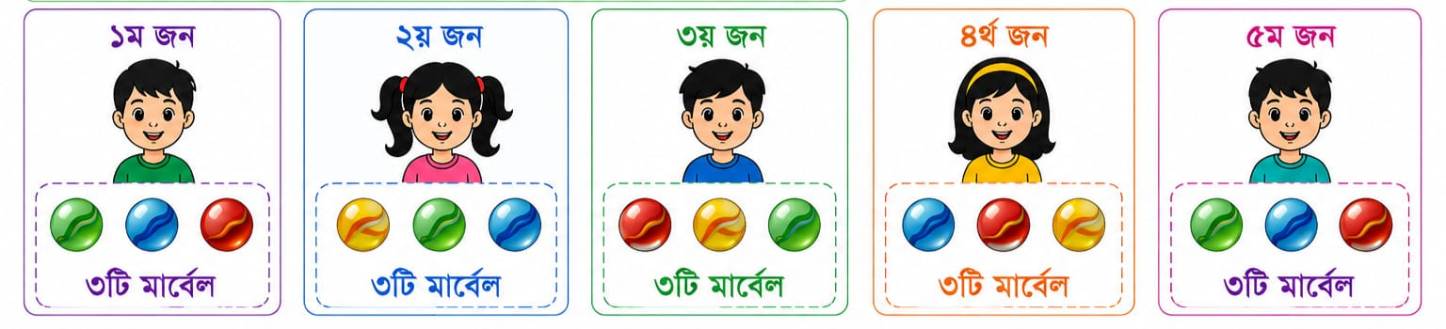

৫ জনকে সমানভাবে ভাগ করলে
প্রত্যেকে ৩টি করে মার্বেল পায়
২টি মার্বেল অবশিষ্ট থাকে।

Slide 13
গাণিতিক বাক্য ১৭÷৫=▪
৩
─────
৫
)
১৭
১৫
─────
২
∴ ভাগফল ৩ ও ভাগশেষ ২
পূর্বের সমস্যাটিতে কোনো মার্বেল অবশিষ্ট নেই। অন্যদিকে এই সমস্যাটিতে ২টি মার্বেল অবশিষ্ট আছে। অর্থাৎ, মার্বেলগুলো সমানভাবে ভাগ করে দেওয়া যায়নি।

Slide 14
একক কাজ
তুমি দোকান থেকে ২০টি চকোলেট কিনে বাড়িতে গেলে। তোমার পরিবারের সবার মধ্যে চকোলেটগুলো সমানভাবে ভাগ করে দিলে প্রত্যেকে কয়টি করে চকোলেট পাবে?

Slide 15
ভাগের ক্ষেত্রে কোনো অবশিষ্ট না থাকলে নিঃশেষে বিভাজ্য, আর যদি অবশিষ্ট থাকে সেক্ষেত্রে নিঃশেষে বিভাজ্য নয়।
নিঃশেষে বিভাজ্যের ক্ষেত্রে :
ভাগফল = ভাজ্য ÷ ভাজক
ভাজক = ভাজ্য ÷ ভাগফল
ভাজ্য = ভাজক ×ভাগফল

Slide 16
নিঃশেষে বিভাজ্য না হলে :
ভাগফল = ( ভাজ্য – ভাগশেষ ) ÷ ভাজক
ভাজক = ( ভাজ্য – ভাগশেষ ) ÷ ভাগফল
ভাজ্য = (ভাজক×ভাগফল ) + ভাগশেষ
ভাগশেষ = ভাজ্য – (ভাজক×ভাগফল )

Slide 17
৬৫÷৫ কে উপর-নিচে ভাগ করি।
১
৩
─────
৫
)
৬৫
৫
─────
১
৫
১৫
─────
০
∴ ভাগফল ১৩, ভাগশেষ ০
তাই ভাজ্যটি নিঃশেষে বিভাজ্য।

Slide 18
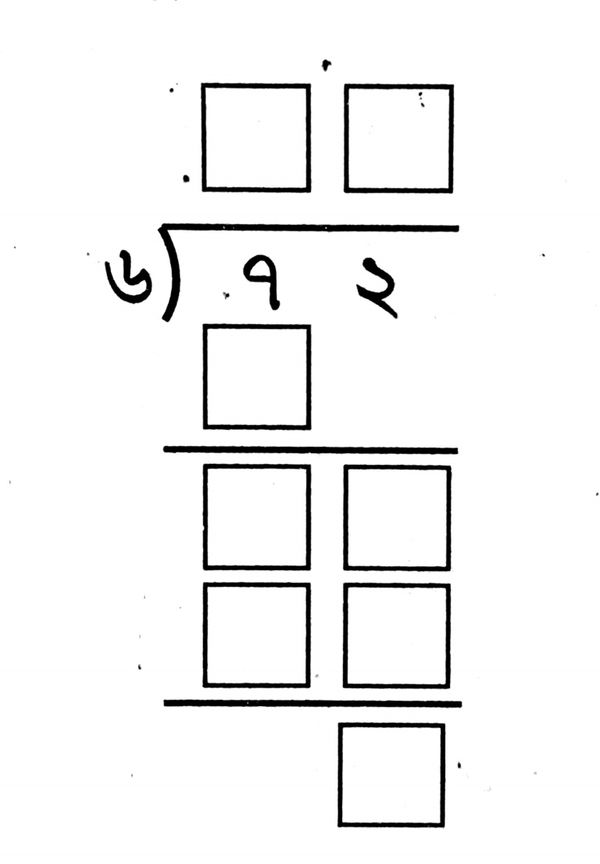
জোড়ায় কাজ
৭২ কে ৬ দিয়ে ভাগ করে খালি ঘর পূরণ করি।

Slide 19
৯৬÷৮ কে উপর-নিচে ভাগ করি।
১
২
─────
৮
)
৯৬
৮
─────
১
৬
১৬
─────
০
∴ ভাগফল ১২, ভাগশেষ ০

Slide 20
৬৩÷৫ কে উপর-নিচে ভাগ করি।
১
২
─────
৫
)
৬৩
৫
─────
১
৩
১০
─────
৩
∴ ভাগফল ১২, ভাগশেষ ৩

Slide 21
মূল্যায়ন
(১) ৪৩÷৬=কত?
(২) নিঃশেষে বিভাজ্যের ক্ষেত্রে ভাগফল নির্ণয়ের সূত্র কী ?
(৩)৩০÷৫=৬;এখানে,ভাজ্য কত?
(৪) ৩)৩০÷৫=৬;এখানে,ভাগফল কত?
(৫) ১৮ টি চকোলেট ৩ জনকেসমানভাবে ভাগ করে দিলে প্রত্যেকে কয়টি করে চকোলেট পাবে?

Slide 22
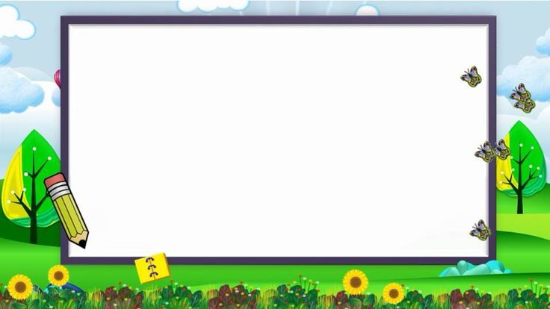
বাড়ির কাজ
৫২ পৃষ্ঠার ১ নং (১ থেকে ৮) লিখবে।
৫২ পৃষ্ঠার ২ নং (১ থেকে ৮) লিখবে।

